Slide 1




TRƯỜNG TIỂU HỌC TÂN VIÊN
CHÀO MỪNG QUÝ THẦY CÔ
ĐẾN DỰ GIỜ
Môn: Toán - lớp 2
BÀI 45: LUYỆN TẬP CHUNG (Tiết 4)

Slide 2




Thứ Sáu, ngày 21 tháng 02 năm 2025

Slide 3

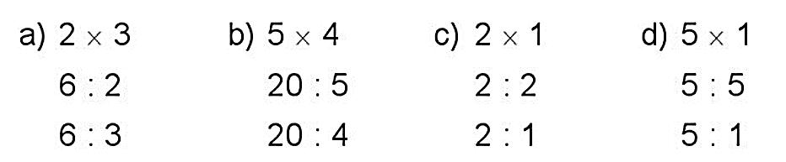
1
Tính nhẩm.

Slide 4

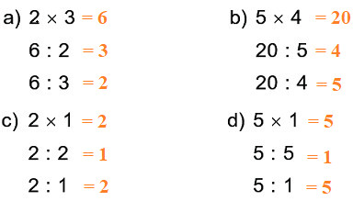

Slide 5
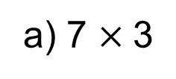
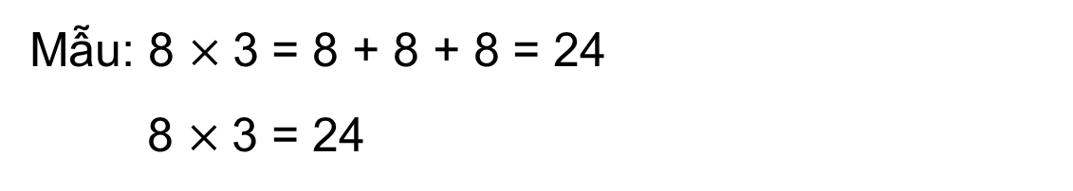
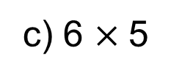
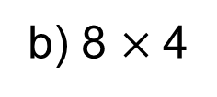
2
Viết tích thành tổng rồi tính (theo mẫu).
Mẫu: 8 $×$3 = 8 + 8 + 8 = 24
8 $×$3 = 24
a) 7 $×$3
b) 8 $×$4
c) 6 $×$5

Slide 6



b) 8 × 4 = 8 + 8 + 8 + 8 = 32
8 × 4 = 32
a) 7 × 3 = 7 + 7 + 7 = 21
7 × 3 = 21
b) 8 × 4 = 8 + 8 + 8 + 8 = 32
8 × 4 = 32
c) 6 × 5 = 6 + 6 + 6 + 6 + 6 = 30
6 × 5 = 30.
c) 6 × 5 = 6 + 6 + 6 + 6 + 6 = 30
6 × 5 = 30.

Slide 7

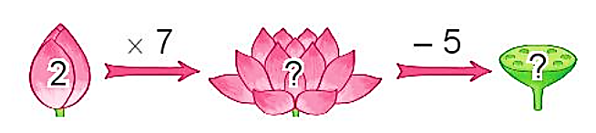
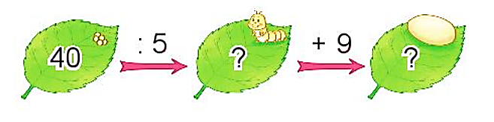
3
Số
?
a)
b)

Slide 8







a)
b)

Slide 9
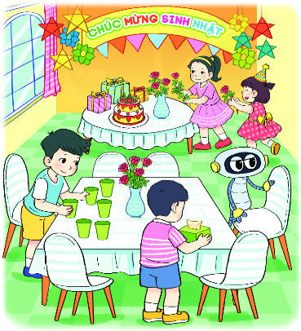
Tranh vẽ gì?

Slide 10

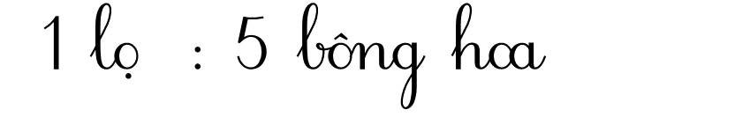
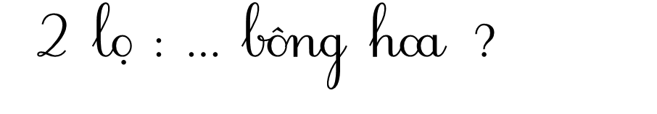
4
Khi chuẩn bị cho buổi sinh nhật, mỗi lọ hoa Mai cắm 5 bông hoa. Hỏi 2 lọ hoa như vậy Mai cắm tất cả bao nhiêu bông hoa?

Slide 11

